Slide 1
LogoType
Social Sentiment Detector
FINAL PROJECT
PURWADHIKA – JOB CONNECTOR DATA SCIENCE PROGRAM
Notes:
Selamat pagi, saya Deni, peserta JCDSAH.
Pagi ini saya akan mempresentasikan final project saya yang berjudul Social Sentiment Detector
Social Sentiment Detector berfokus pada masalah klasifikasi dengan data text dan multiclass → ini akan kita lihat nantinya.
Sebelum ke sana mungkin kita perlu melihat dulu bahwa:
Seperti yang kita tahu, social media dan online platform saat ini, terutama pasca pandemic, menjadi media yang paling dihandalkan dalam berkomunikasi oleh semua orang termasuk juga company.
Dalam kaitannya dengan bisnis, hampir semua perusahaan/organisasi juga menjadikan social media/online platform sebagai salah satu media untuk meningkatkan bisnisnya
Dan di social media/online platform, data yang ter generate bentuknya unstructured berupa text dan visual, dimana kita butuh untuk mengelola maupun menganalisanya supaya dapat menjadi pendukung dalam keputusan bisnis tertentu misalnya dalam meningkatkan pelayanan, focus pada target nasabah seperti apa maupun memetakan consumer behaviour.
Terkait dengan hal tersebut, final project saya ini secara khusus lagi ingin membantu dalam menganalisa sentiment yang manfaatnya sangat erat kaitannya dengan reputasi perusahaan.
Kenapa itu penting dan bagaimana hal tersebut sangat berkaitan?
Mari kita lanjut ke pembahasan berikutnya

Slide 2
Table of Contents
01
Background
Background, problem formulation, goal, impacts
02
Data Source & Preprocessing
Data integration, special elements handling, text preprocessing, twitter API
03
Modelling, Modelling Evaluation, Dashboard & Insight
Model development & evaluation, integration into dashboard, and insight
04
Business Impact Calculation & Future Improvements
Calculation of Return of Investment and some possible improvement in the future
Notes:
Secara garis besar nanti saya akan menjelaskan 4 poin penting yaitu:
Latar belakang
Sumber dan pengolahan data
Modelling
Kesimpulan mengenai business impact dan juga apa yang dapat dikembangkan lebih lagi
Next

Slide 3
Background
Background, problem formulation, goal, impacts

Slide 4
Risk Management
Credit Risk
Reputational Risk
Reputational Risk is one of 8 corporate risks that can potentially lead to a company bad image or reputation amidst the public.
This is cross-functions responsibility (Corporate Comm, Legal, BCM, Risk Management, and other related teams
Liquidity Risk
Market Risk
Operating Risk
Strategic Risk
Trigger
Legal Risk
Customer’s complaints, negative product/service review, hoax, false information, etc.
Compliance Risk
Domino Effect
Amidst the widespread use of online platform, a small trigger may be easily exposed to wider audience through media social, blog, online news or national TV.
In many cases it ultimately become national issue and government’s concern
Reputational Risk
Notes:
Di bagian ini kita akan mencoba memahami hubungan antara reputasi dengan sentiment analysis
Dalam management risiko standar perusahaan, ada 8 jenis risiko yaitu, ada risiko legal, operasional, pasar, dsb termasuk salah satunya adalah risiko reputasi
Risiko merupakan hal yang harus dimitigasi supaya tidak menimbulkan dampak buruk terutama dalam bisnis
Risiko reputasi erat kaitannya dengan dampaknya pada citra perusahaan
Ini menjadi tanggung jawab lintas department/divisi
Risiko reputasi ini biasanya bentuknya adalah persepsi atau sentiment negative public terhadap perusahaan
Contohnya bisa berupa keluhan yang massif dari produk yang cacat atau layanan yang buruk
Hoax yang membuat perusahaan menjadi terlihat tidak kredibel
Masalah kebocoran data atau internal perusahaan yang menjadi konsumsi public
Dan sejenisnya yang pada prinsipnya adalah membuat persepsi tidak baik oleh publik
Oleh sebab itu perusahaan harus senantiasa alert akan percakapan yang terjadi di online platform, supaya selalu bisa memetakan persepsi/sentiment public terutama nasabah terhadap perusahaan itu sendiri dan lebih baik jika bisa mengantisipasinya sedini mungkin.
Di sini lah peran social sentiment detector, dalam memetakan sentiment percakapan online terutama di social media.
Bagaimana dan apa yang terjadi jika kita perusahaan tidak bisa mengantisipasinya → efeknya bisa domino bahkan bisa menjadi isu nasional
Standard Issue:
Use of copyright content
Not convenient service to certain public figure
National issue:
Jouska
Eiger
Garuda Indonesia

Slide 5
Further Impacts
Reputational Risks can cause more adverse impacts to the company
Delayed Business Activities
Internal Conflict
Public Distrust
Litigation
Business Shutdown
Notes:
Jika kita lihat efek domino atau jangka Panjang nya bisa berupa:
Ketidakpercayaan public
Konflik dalam perusahaan
Masalah hukum
Kerugian bisnis
National issue:
Jouska → delayed and shut down
Eiger → negative sentiment
Garuda Indonesia → public distrust to management, change of BOD
National Police → not to publish the police action, but managed to be handled earlier

Slide 6
Reputational Risk Journey
1
2
3
4
Trigger
Consumed by specific audience
Getting viral
Public Attention / National Issue
Notes:
Seperti yang sudah saya jelaskan tadi, bahwa risiko reputasi dimulai dari sebuah pemicu awal.
Dari pemicu awal tersebut kemudian berkembang menjadi semakin lebar jangkauan dan level risikonya.

Slide 7
Reputational Risk Journey
Crucial Period
1
2
3
4
Trigger
Consumed by specific audience
Getting viral online forum, social media or online news
Public Attention / National Issue
Golden Times
01
There is a chance to mitigate as earlier as possible before getting worse and become crisis condition
Online Sentiment Detector
Different Action, Different Result
02
Early warning system and early mitigation may result in better output in the crisis management
Notes:
Jika dilihat ada periode krusial dimana perusahaan dapat mengantisipasi risiko reputasi itu menjadi lebih buruk
Although finally become national issue, at least public sees that the company did an effort to solve the root problem rather than considered ignoring the problem
The resolution is a combined coordination with other related parties (CEO, Legal Team, Business Risk Team, Corporate Communication, etc)
Nah di sinilah sekali lagi posisi penting dari sebuah online sentiment detector

Slide 8
Why Online Sentiment Detector?
Efficient Supervision
Text data is vast and big. There should be a system that helps the team to analyze the content in an efficient way
24-Hour Monitoring
Preventing Human Subjectivity
The system can get the data by certain keywords and classify them into defined sentiment (good, bad, neutral).
With appropriate data, the system can learn and classify the data without any human bias (system evaluation continuously applied)
Focus & Productivity
More-Directed Follow-up Action
The related team can improve their focus on analyzing and mitigating any negative/bad sentiment.
Follow up action can be adjusted to what happens in the public.
Notes:
Efficient supervision → jumlah data teks di social media itu sangat banyak sehingga butuh treatment khusus dalam pengelolaannya
Perlu ada automated process supaya tidak manual
24-hour monitoring → ini terkait dengan automated process, dimana tim terkait tidak perlu secara 24 jam melakukan penarikan data dan pelabelannya
Prevent human subjectivity → manusia cenderung bias dalam memahami sesuatu sehingga dikhawatirkan tidak akurat, di sini kita menganggap system sudah belajar dari data yang telah dikurasi
Focust & productivity → tim terkait jadi lebih focus pada kualitas strategi dan solusi serta tidak perlu mengerjakan proses manual lagi
More directed → system bisa secara real time melakukan pemetaan apa yang sedang terjadi di public, sehingga ini terkait dengan poin sebelumnya, pengambilan keputusan dapat lebih terarah setiap waktu
Demikian kira2 gambaran masalah dan solusi yang ingin ditawarkan melalui machine learning.
Selanjutnya kita akan mencoba melihat proses lebih detil mengenai pembuatan sistemnya.
The related team may analyze those texts, but mostly they lack time and resources to check and review each conversation’s sentiment one by one.
Therefore, Online Sentiment Detector is needed to help the team classifying those vast data more quickly and efficiently so they can focus on the quality of strategy to handle the risks.
In addition, if the classification process is done manually, each team member’s subjectivity in labelling the sentiment may rise information bias and affect the decision-making process.
Human’s subjectivity may be affected by individual’s background, education, perspective/point and also body stamina.
In this case machine learning model (sentiment prediction) helps the manual classification process that is done by human.

Slide 9
Data Source & Preprocessing
Data integration, special elements handling, text preprocessing, twitter API

Slide 10
Data
 | Data Source
 | All data sources are taken from the following Github repositories: Rizalespe Louis Owen IndoNLU
 | Data Compilation
 | 12 datasets are combined into one This data is the combination of topics about general election, product/service review, emoji description and Indonesian’s single words dictionary
 | Final Data
 | The combination of all data results in 36,032 data. Cleaning process (drop empty and duplicate data) generate 24,338 data
Notes:
Sumber data dari 3 akun github, datanya public dan beberapa sudah dikurasi terutama untuk sentiment maupun dictionary lainnya
Dari 3 sumber itu, saya menggabungkan 12 dataset menjadi satu.
Kenapa?
Karena untuk klasifikasi teks, semakin banyak data/konteks yang dilatihkan pada system, maka semakin bagus ketika menghadapi konteks baru yang mungkin lebih variative
12 dataset ini terdiri dari sebagian besar merupakan review produk, kemudian ada percakapan mengenai pemilu dan list kata/emoji yang sudah dilabel.
Dari penggabungan tersebut, terdapat lebih dari 36rb data dimana setelah dihilangkan empty data dan duplicate data kita mendapatkan sekitar 24rb data

Slide 11
Data Preprocessing
Text Preprocessing
Case
Lowering
Number
Removal
Punctuation
Removal
White Space
Removal
Slang/
Abbreviated
Words
Conversion
DATA IS
READY!!
Word
Stemming
Emoji
Conversion
Notes:
Setelah itu saya mengaplikasikan text preprocessing yang terdiri dari 8 step yaitu:
Standard text preprocessing: lowering all letters, removing numbers, removing punctuation, removing white space (non-standard white space such as tab space)
Step point 5 to 8 are specially designed to handle Indonesian text.
slang words converter
Indonesian people often shorten the standard words or use slang words when texting or posting something in the social media such as bkn (bukan), sm (sama), ngebully (intimadasi), au ah (tidak tahu) and the likes. In this step we will replace all the slang and abbreviated words into its standard form
emoji converter
by using this converter, the idea is to replace all emojis into its description. For example, 🙇 converted into Person_Bowing or 😮 converted into Face_With_Open_Mouth
stopwords removal we use nltk stopwords that is modified by omitting the negation words (tidak, bukan, jangan and belum) and adding some other forms found in the data such as nya and yg)
stemming since we are treating Indonesian text, so we will use Sastrawi library for stemming process (Sastrawi only provides stemming). NLTK and other NLP Libraries do not yet have the Indonesian-based stemming.
however, it should be noted that according to INDIRA SYAWANODYA in her Post-Graduate Thesis, Sastrawi's running time is slow and it impacts to its low performance.
we will see later that it will impact also to the model performance. We can see this illustration
running the stemming process to 27,617 data needs more than 1 hour
running hyperparameter tuning to create model for 19,000 training data needs more than 24 hours
running the hyperparameter tuning model for 100 new data needs approximately 30 seconds to 1 minute

Slide 12
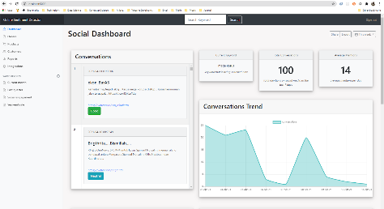
Data to be Predicted
In this context, the data still only cover Tweet data that is generated in real time by typing certain keywords
01
02
Tweet API
Text to DataFrame
Dashboard
Text data is generated by typing a keyword
The generated text is converted into dataframe and displayed in the dashboard
the new data and the prediction are displayed in several information and plot
Notes:
Kemudian itu tadi terkait data yang untuk model
Sekarang untuk data baru yang akan diprediksi adalah data yang degenerate langsung dari social media twitter
Sebagai catatan, ini masih terbatas dalam hal API sehingga baru twitter saja
Proses mendapatkan datanya kita melibatkan API twitter dimana perlu mengetikkan kata kunci tertentu untuk bisa men generate teks barunya
Untuk free version, ini terbatas maksimal 100 tweet dalam waktu 7 hari ke belakang.
Di API nya sendiri, sudah diset bahwa yang akan muncul adalah teks berbahasa Indonesia di wilayah Indonesia.

Slide 13
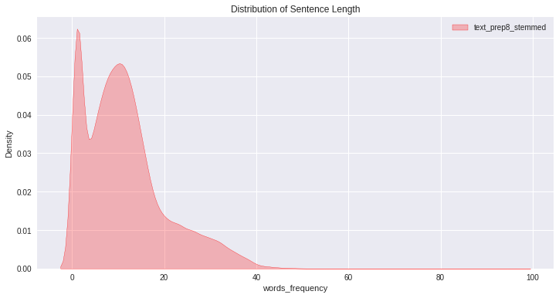
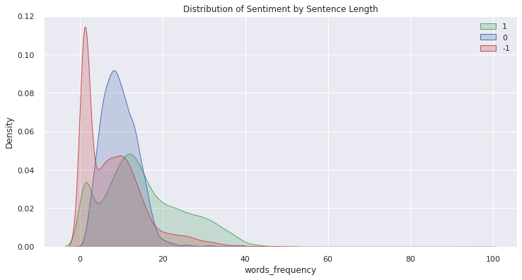
Data Insight – Words Length
Words Length
Data
Insight
the words length is in the range of 1 to 100 where most data is in the range of 1 to 15 words
good sentiment data is quite distributed in the range of 1 to 40
neutral sentiment data is normally distributed in the range of 1 to 20
bad sentiment data is mostly distributed in the range of 1 to 5
Notes:
Ini sedikit tentang gambaran insight dari data yang akan dipakai dalam pembuatan model
- Jika dilihat dari length kata ….

Slide 14
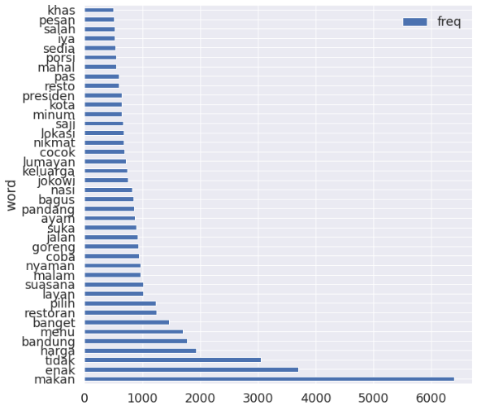
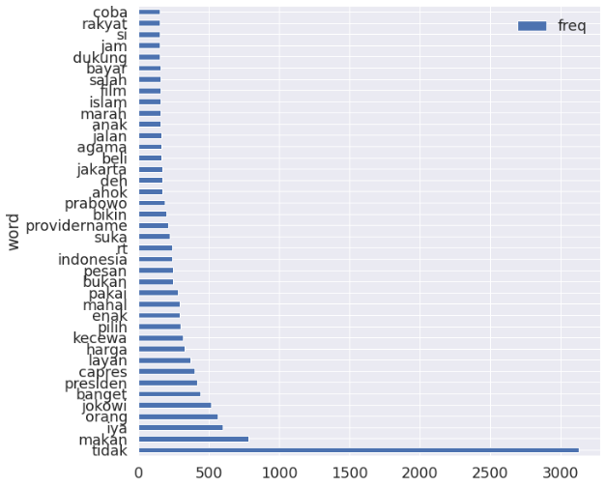
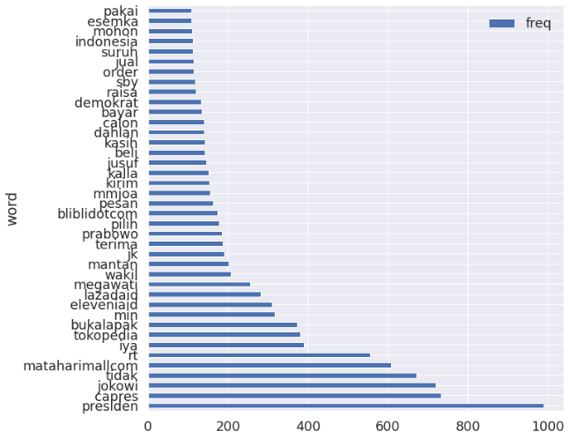
Data Insight – Word Frequency
Good
(1)
Bad
(-1)
Neutral
(0)
Words Frequency
Data
Insight
The word tidak doesn’t absolutely means negative or bad. It functions as the negation that can be assumed to negate something bad which in turn change the meaning into positive/neutral sentiment ('tidak jelek' or 'tidak apa-apa’)
tidak becomes the top words in bad sentiment. However, the frequency is lesser than those in good sentiment.

Slide 15
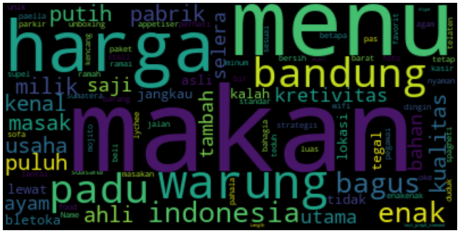
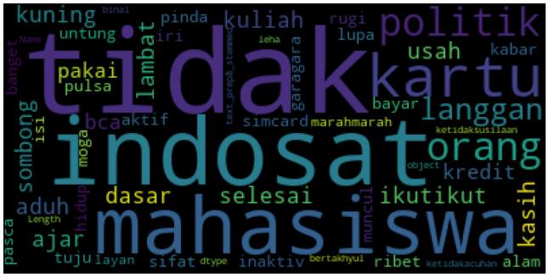
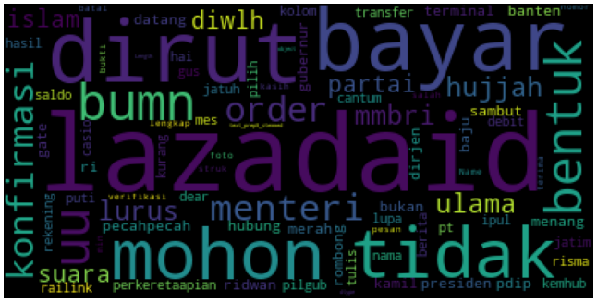
Data Insight – Word Cloud
Good
(1)
Bad
(-1)
Neutral
(0)

Slide 16
Modelling, Modelling Evaluation, Dashboard & Insight
Model development & evaluation, integration into dashboard, and insight

Slide 17
Modelling – Scoring
Good | Neutral | Bad
Predicted ------------- Actual | 1 | 0 | -1
1 | TN | TN | FP
0 | TN | TN | FP
-1 | FN | FN | TP
Recall Positive (Recall_Micro)
Focus
Reducing False Negative
Reducing the bad sentiment that is predicted as good sentiment
The teams would like to anticipate any bad sentiment as early as possible
recall_micro ➔ multiclass classification & imbalance data
Good
Neutral
Bad
Notes:
Pada modelling ini, evaluasi yang dipakai adalah Recall Positive
Fokusnya adalah supaya perusahaan sedapat mungkin mengantisipasi konteks/konten yang bersifat negative
Jadi di sini kita tidak ingin ada terlalu banyak sentiment negative yang diprediksi menjadi neutral/good.
Karena jika begitu maka tim terkait gagal dalam melakukan deteksi sedini mungkin, sehingga akibatnya akan lebih buruk dibandingkan jika konten neutral/good diprediksi sebagai bad
Karena ini multiclass maka yang dipakai adalah recall micro dan juga nanti ada treatment khusus untuk imbalance data yaitu memakai class_weight=‘balanced’

Slide 18
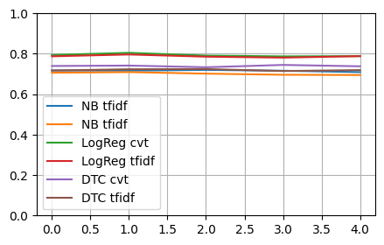
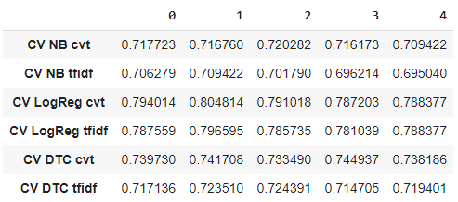
Modelling – Initial Benchmark
Logistic Regression with TF-IDF
Best
Model
Logistic Regression
CV 5 Folds
Solver ➔ ‘lbfgs’
Class Weight ➔ ‘balanced’
TF-IDF is chosen since this method can indicate a meaningful word in a context
Notes:
Dalam percobaan awal untuk model, dicoba 3 algoritma klasifikasi yaitu multinomial bias, decision tree dan logistic regression
Dimana masing-masing dicoba juga encoding countvectorizer dan tfidf
Dari sini terpilih model dengan Logisitc Regression dengan CV 5 fold dan class_weight = ‘balanced’
Tfidf lebih dipilih karena encoding system ini bisa memberikan bobot kata sesuai kepentingan artinya dalam konteks.

Slide 19
Modelling – Hyperparameter Tuning
Training Duration
Best Score
Best Parameters
25 minutes
0,80
max_iter: 300
C: 10
Model Performance
Notes
The model performance is affected by the stemming process by Sastrawi
INDIRA SYAWANODYA in her Post-Graduate Thesis stated that Sastrawi's running time is slow and it impacts to its performance
The prediction process needs + 30 seconds
Notes:
Berikut ini proses modelling dengan hyperparameter tuning
…..
Dalam proses ini saya memberikan catatan bahwa kinerja model dipengaruhi stemming process Sastrawi
Kenapa Sastrawi yang dipakai karena, ini merupakan stemmer terbaik yang ada untuk bahasa Indonesia
Namun ternyata masih ada kekurangan dalam hal komputasi sehingga menyebabkan prosesnya lambat jika digunakan untuk data yang lumayan banyak.

Slide 20
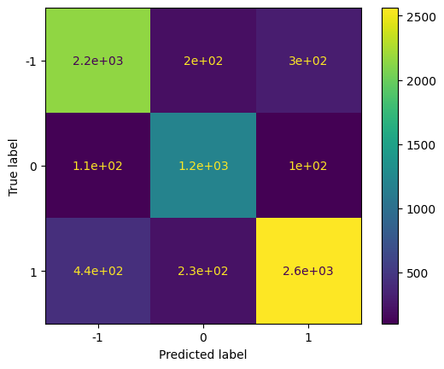
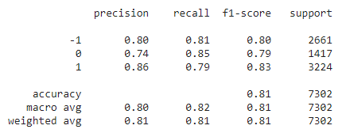
Modelling – Evaluation
Recall Score
Score
Recall Score is 0.81
Of 2661 data of bad sentiment, the model successfully classify 2,200 true bad sentiments data into bad sentiments.
Notes:
Hasil modelnya cukup bagus untuk scoring recallnya yaitu 0.81.
Dari 2661 data bad sentiment, 2,200 terklasifikasi benar untuk test datanya

Slide 21
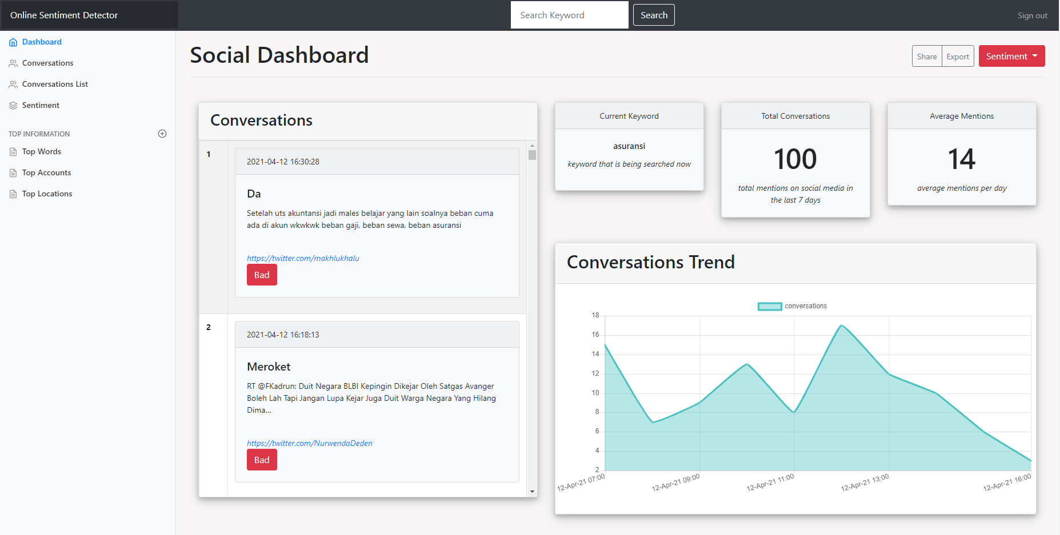
Dashboard
Prediction Result
Result
Model can successfully predict new data from Twitter
Notes
Text Preprocessor and Model Pipeline are separated to make the model development faster. If the text preprocessor is included in pipeline, it will need + 24 hours for training process.
However, the prediction process in the dashboard is still affected by the stemming process as one of text preprocessing.
Sastrawi’s stemmer is slow in computation.
Notes:
Lalu model yang sudah didapatkan itu berhasil di deploy dalam dashboard, namun dengan catatan sebagai berikut:
Data baru akan diambil teksnya kemudian di preprocess dulu sebelum masuk ke model.predict
Hal ini dilakukan karena jika preprocessor masuk ke model, ini akan berefek pada komputasi
Kemudian setelah teksnya di preprocess, baru diprediksi
Sekali lagi ada komputasi yang lambat yang dipengaruhi oleh stemmer dari Sastrawi
Sebagai gambaran, pada dashboard, dibutuhkan waktu sekitar 20-30 detik untuk men generate hasilnya.

Slide 22
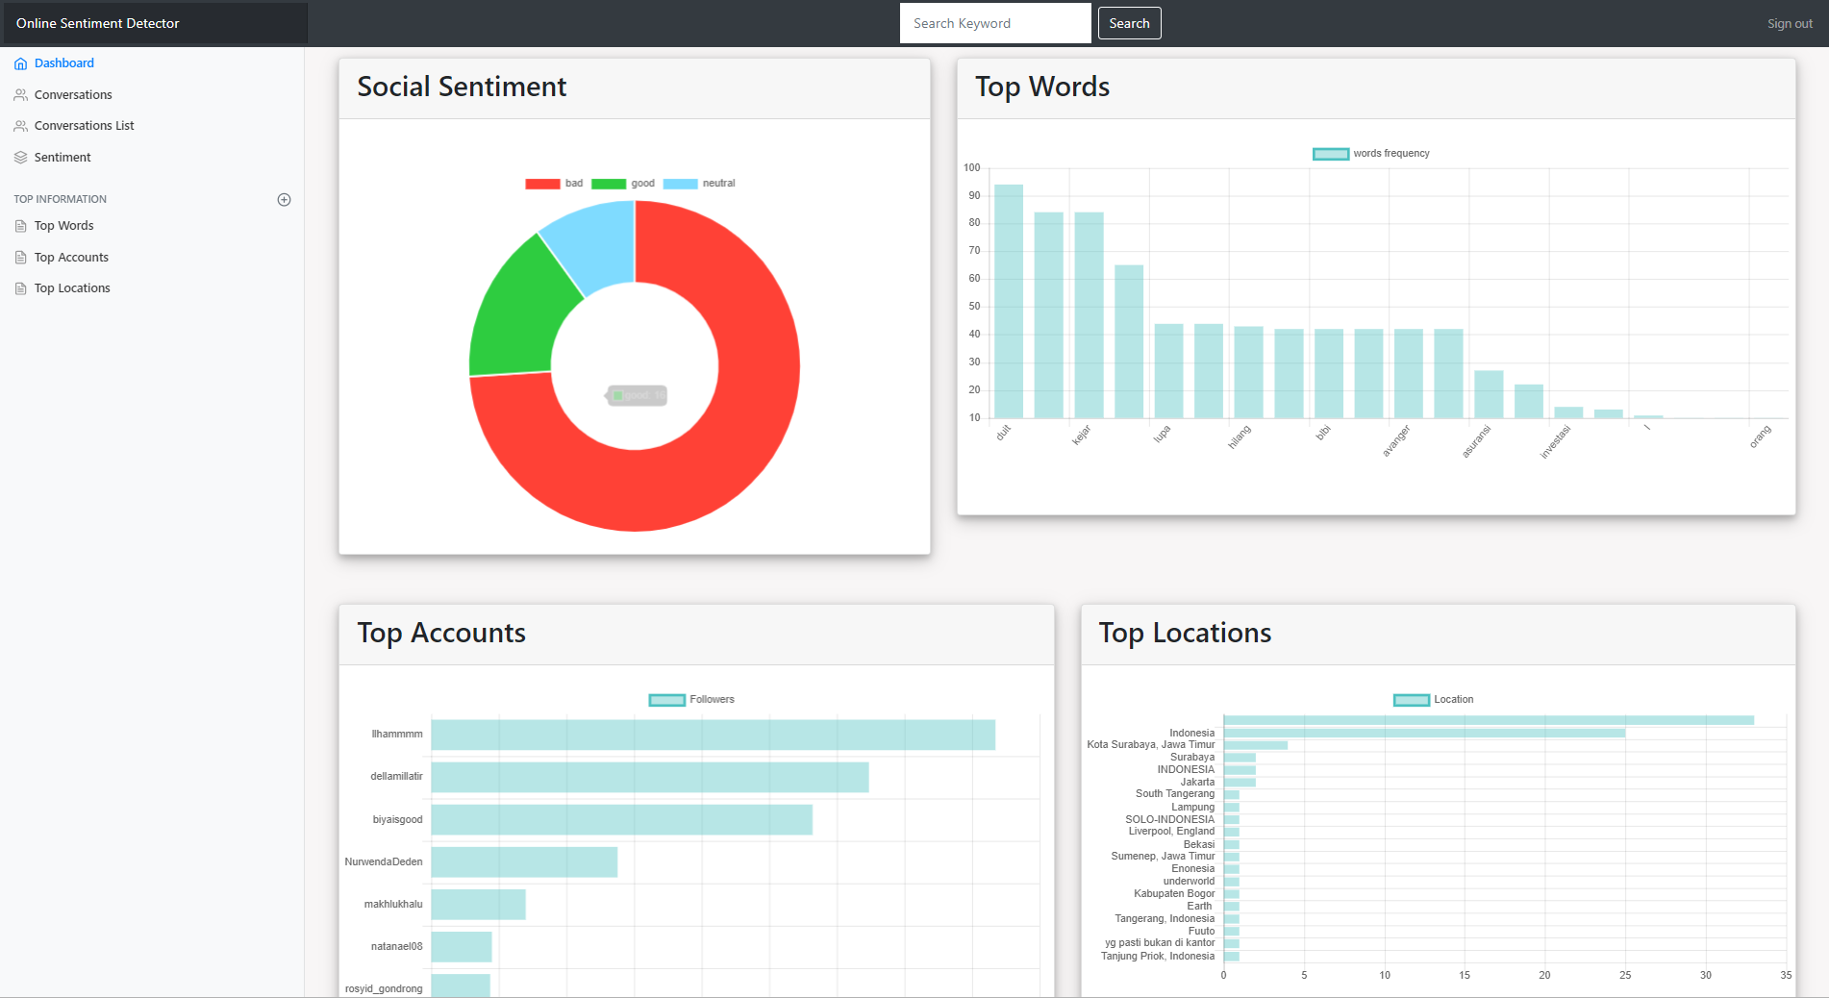
Dashboard

Slide 23
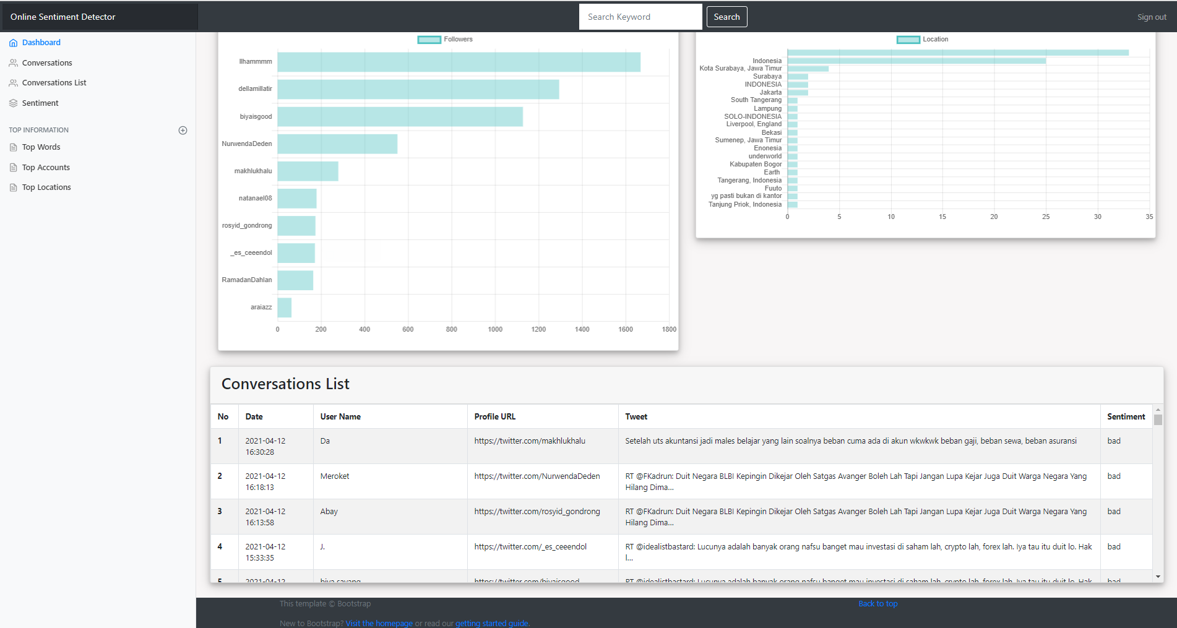
Dashboard

Slide 24
Conclusion
Business Impact Calculation & Future Improvements
Notes:
Sebagai penutup dari presentasi, berikut ini adalah kesimpulan yang bisa didapatkan dari final project ini.

Slide 25
Business Impact
Automated Process
01
Automated Sentiment Analysis ➔ Help the Team to Focus on the Solution
Budget Savy
02
Building own system can save up annual vendor service fee by IDR 400 M
Prevent Bigger Loss
03
Reputational Risk can lead loss due to cost of compensation & litigation where the amount can be higher than 1 B in a year
Benefit Achieved
Notes:
Kesimpulan dari sisi business impact
Sistem ini dapat membantu proses automasi analisa teks dalam hal melabeli sentiment secara otomatis sehingga dapat membantu tim terkait untuk lebih focus pada
Proses monitoring dan deteksi dini
Analisa dan pengembangan strategi & mitigasi
Lalu system ini juga dapat membantu proses penghematan dari sisi service outsourcing → rata2 ada biaya yang keluar sekitar hampir 500 juta/tahun jika menggunakan vendor yang bagus untuk monitoring/listening → tapi jika perusahaan dapat mengembangkan sendiri sistemnya dan maintenance nya, maka biaya yang keluar tidak akan sebesar itu jika diakumulasi
Kemudian yang paling penting, dengan proses deteksi dini dan monitoring yang baik dengan system ini, maka potensi kerugian bisnis lebih besar bisa terhindarkan:
Litigasi
Tuntutan pihak ketiga
Pemberian kompensasi jika ada masalah yang berlarut-larut

Slide 26
Future Improvement
Customers’ Email/Phone Sentiment Analysis
01
Customer Service: to follow up complaints as immediately as possible
Sales Business: to identify bad-feeling customers and decide what the best treatment should be done to retain them
Early Warning System
02
Push Notification via SMS/email for any Negative Contents
Image detection
03
Fraud analysis (fake information, fake job vacancy) or brand misuse (use of logo that does not align with Company’s guideline) that involve image contents
Improvement for Better Output

Slide 27
Model & Dashboard Improvement
Dashboard
01
More friendly UI & UX
More customized feature for filtering or report download
Cover specific searching and more data in terms of amount and time period
Model
02
Applying Name Entity Recognition
Using Deep Learning Model
Using Pretrained Model (Transfer Learning)
Improvement for Better Output

Slide 28
Thank You!!
Damianus Deni Kurnianto
Job Connector Data Science After Hour
November 2020 – April 2021
Notes:
Kesimpulan intinya.
Formulasi permasalahan pada akhirnya dapat dipecahkan dengan adanya Online Sentiment Detector.
Demikian akhir dari presentasi saya mengenai final project ini.

Slide 29
Fully Editable Icon Sets : A
You can Resize without losing quality
You can Change Fill Color &
Line Color
FREE
PPT TEMPLATES
www.allppt.com

Slide 30
Fully Editable Icon Sets : B
You can Resize without losing quality
You can Change Fill Color &
Line Color
FREE
PPT TEMPLATES
www.allppt.com

Slide 31
Fully Editable Icon Sets : C
You can Resize without losing quality
You can Change Fill Color &
Line Color
FREE
PPT TEMPLATES
www.allppt.com

